Slide 1
Муниципальное дошкольное образовательное учреждение Ценнтр развития ребёнка –детский сад№29
Игра как средство снижения агрессивного поведения детей старшего дошкольного возраста
Воспитатель: Рублёва О.А.
2018г.

Slide 2
Актуальность исследования
В соответствии с введением в действие ФГОС к структуре основной общеобразовательной программы дошкольного образования одно из интегративных качеств ребенка, которое он может приобрести в результате освоения Программы, - «способность решать интеллектуальные и личностные проблемы, адекватные возрасту».
Повышенная агрессивность детей является одной из наиболее острых проблем не только для педагогов и психологов, но и для общества в целом.
Агрессивный ребенок приносит массу проблем не только окружающим, но и самому себе. Вот почему вполне понятен научный интерес к этой проблеме.
Известно, что ведущая деятельность дошкольника – игровая. Именно это может служить не только целями снижения агрессивного поведения, но и дать ценный диагностический материал, позволяющий увидеть проблему глазами ребенка.

Slide 3
Цель исследования
подобрать комплекс игр, способствующих снижению агрессивного поведения у детей дошкольного возраста.
Составить методические рекомендации по снижению агрессивного поведения у дошкольников средствами игры.

Slide 4
Объект исследования
образовательно-воспитательный процесс в ДОУ.

Slide 5
Предмет исследования
Агрессивное поведение у детей старшего дошкольного возраста и его снижение средствами игры.

Slide 6
Гипотеза исследования
заключается в том, что если использовать специально подобранный комплекс игр, то это будет способствовать снижению агрессивного поведения у детей старшего дошкольного возраста.

Slide 7
Задачи исследования
Раскрыть научные предпосылки изучения агрессивности как социокультурного явления.
2. Дать психолого-педагогическую характеристику проявления агрессивности детей дошкольного возраста.
3. Раскрыть возможности выявления и изучения агрессивности детей дошкольного возраста.
4. Подобрать и использовать комплекс игр, направленных на снижение агрессивного поведения у детей старшего дошкольного возраста.
5. Изучить эффективность подобранного комплекса игр по снижению агрессивного поведения у детей старшего дошкольного возраста.

Slide 8
Методы исследования
- анализ психолого – педагогической литературы по изучаемой теме;
- педагогический эксперимент: констатирующий, формирующий и контрольный;
- сравнительный анализ полученных данных в ходе экспериментального исследования;
методы статистической обработки данных.

Slide 9
Выпускная квалификационная работа состоит из:
Введения
Теоретической части
Практической части
Заключения
Списка литературы
Приложения

Slide 10
Теоретической базой исследования
Работы С.А.Беличева, Г.Г. Бочкарев, В.И.Овчаренко, Л.М.Семенюк, С.Н. Ениколопов И.В. Дубровина;
так и зарубежных ученых: Бандура А., Доллард Дж., Лоренц К., Фрейд З.
и других .

Slide 11
В теоретической части представлены и проанализированы:
Теоретические аспекты профилактики агрессивности детей дошкольного возраста;
Определения содержания понятий «агрессивность», «агрессия», «агрессивное поведение»;
Дана общая характеристика игры детей старшего дошкольного возраста

Slide 12
Выводы по главе 1
- в основе детской агрессивности может лежать различная мотивационная направленность;
- предпочтение ребёнком, как агрессивных, так и неагрессивных моделей поведения является непосредственным отражением процесса социализации.
- существуют и развиваются разнообразные методы снижения агрессивного поведения у детей дошкольного возраста. Среди них особое место занимает игровая деятельность. Игра для ребёнка – это одна из форм «самотерапии», благодаря которой могут быть отреагированы различные конфликты и проблемы.

Slide 13
Глава 2
Экспериментальное исследования проводилось на базе МДОУ «Детский сад № 29» с октября 2011 по апрель 2012 года. В исследовании приняло участие 14 детей (9 мальчиков и 5 девочек) в возрасте 5-6 лет.
Экспериментальное исследование включало три этапа:
констатирующий,
формирующий
контрольный эксперимент.

Slide 14
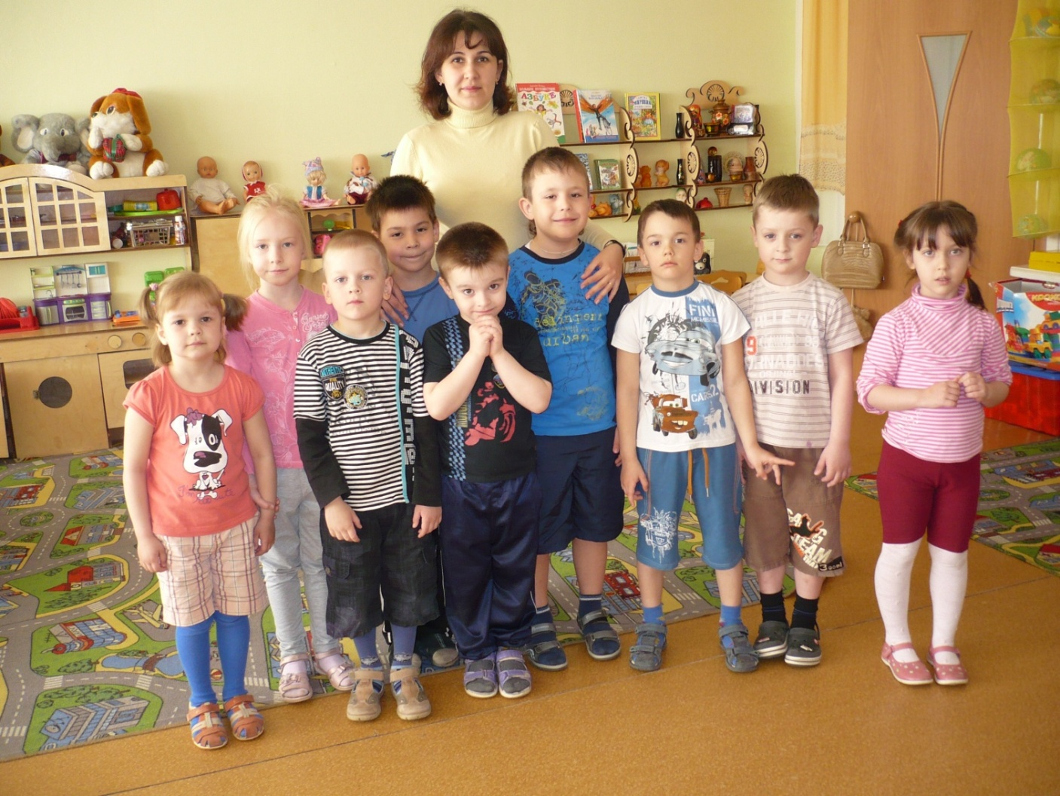
Старшая группа

Slide 15
Констатирующий эксперимент
Цель констатирующего этапа эксперимента: выявление уровня агрессивности дошкольников старшей группы.
Методы диагностики:
Анкета для родителей (Лаврентьевой Г.П.Титаренко)
Проективная методика «Кактус» (автор Панфилова)
Наблюдение, проводимое воспитателем (методика диагностики агрессивного поведения детей, Лаврентьевой Г.П.)
Проективная методика “Рисунок несуществующего животного” (автор Колосова С.Л.)

Slide 16
Оценка уровня агрессивности детей-дошкольников по методике Лаврентьевой Г.П. и Титаренко Т.М.
14% детей имеют слабый уровень агрессивности
29% средний,
43% высокий
14% повышенный уровень агрессивности

Slide 17
Оценка уровня агрессивности детей по методике «Кактус» (М. Панфилова)
21% детей имеют слабый уровень агрессивности,
36% средний,
36% высокий
7% повышенный уровень

Slide 18
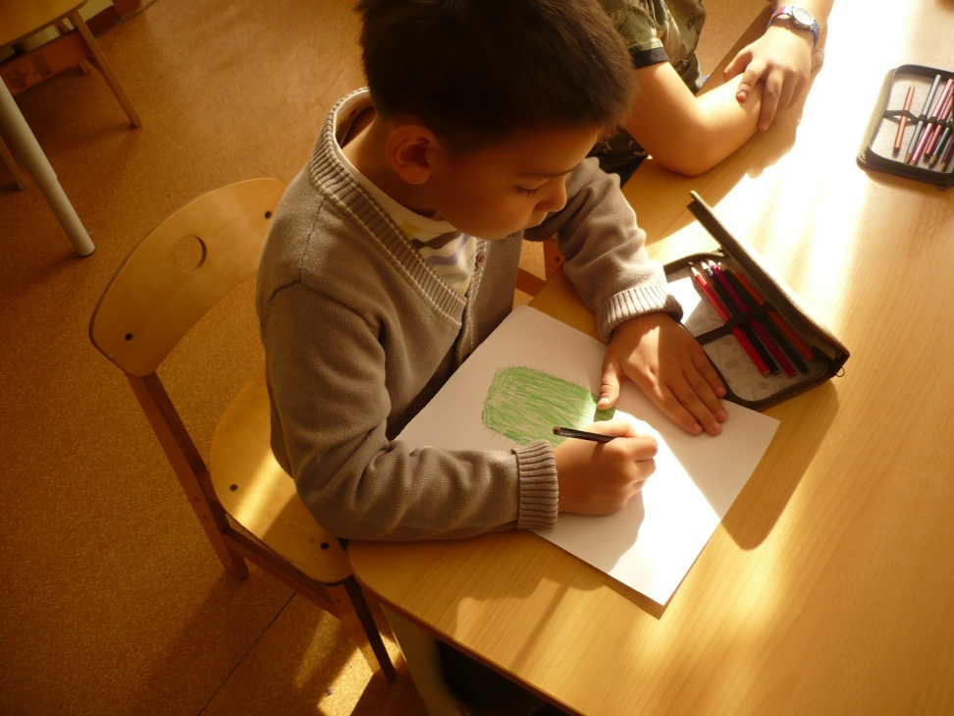
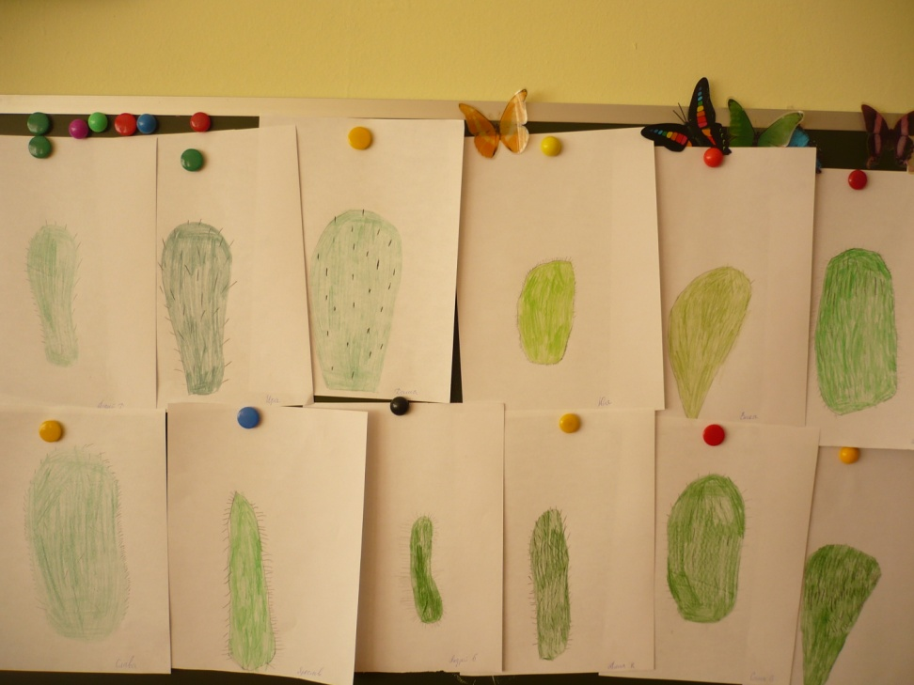
Рисунки детей

Slide 19
Оценка уровня агрессивности детей по методике Лаврентьевой Г.П. (структурализированное наблюдение, проводимое воспитателем)
28,57% детей имеют слабый уровень агрессивности, 42,86% средний, 21,43% высокий
7,14% повышенный уровень агрессивности

Slide 20
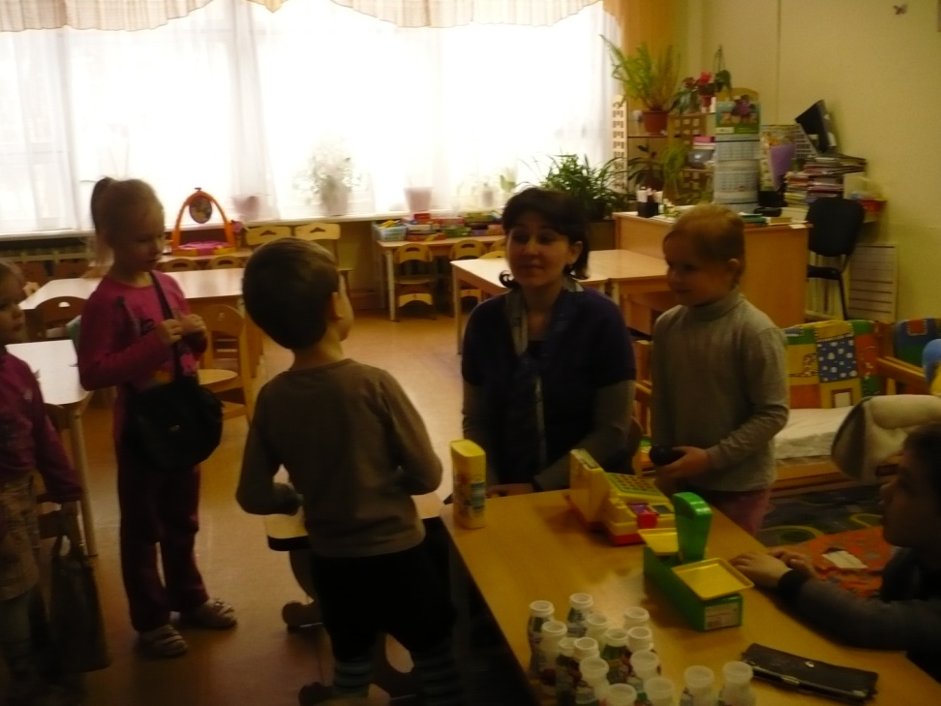
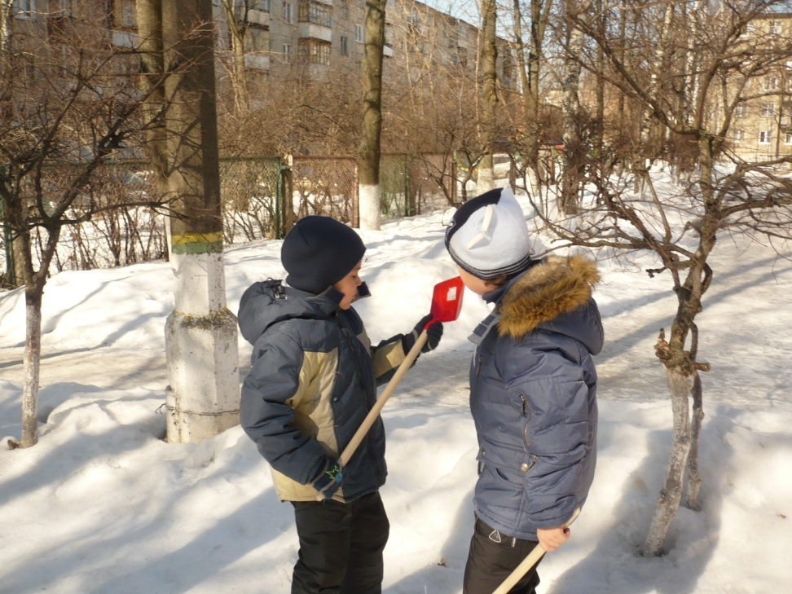
Наблюдая за детьми

Slide 21
Оценка уровня агрессивности детей-дошкольников по методике «Несуществующее животное» (автор С.Л. Колосова)
28% детей имеют слабый уровень агрессивности,
28% средний,
35% высокий
9% повышенный уровень агрессивности

Slide 22
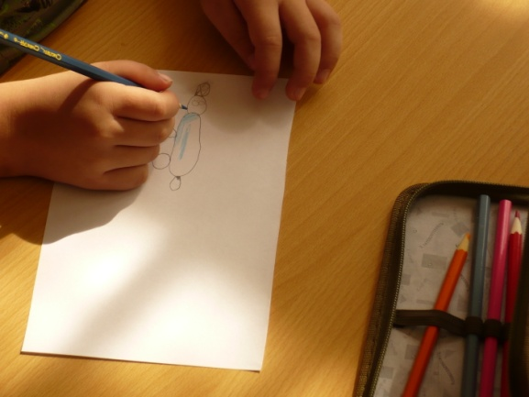
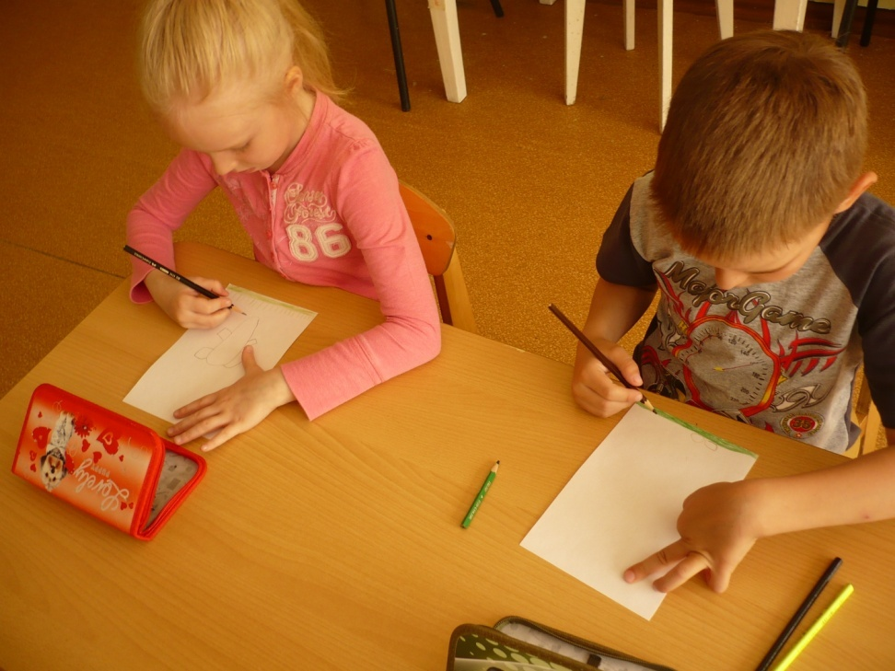
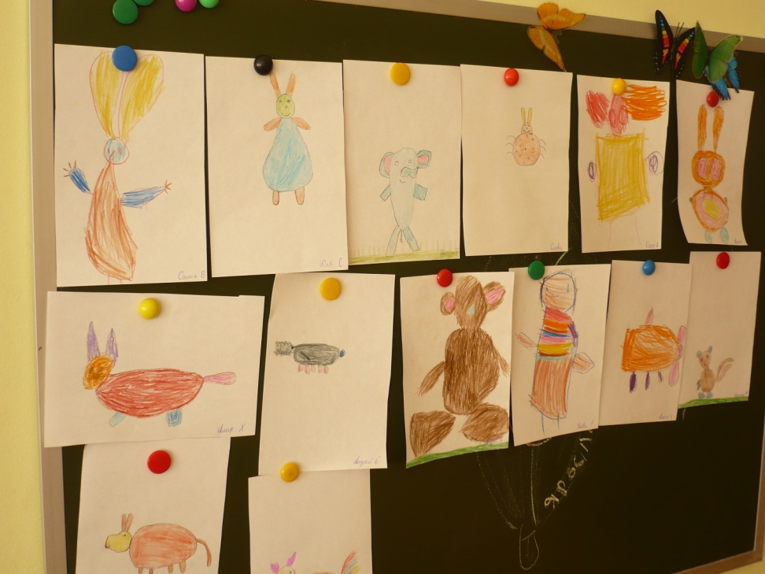
Работы детей

Slide 23
Формирующий эксперимент
Цель формирующего этапа эксперимента
подобрать и провести игровые упражнения с целью снижения агрессивного поведения детей старшего дошкольного возраста.

Slide 24
Игровые упражнения
Игры проводились как с группой детей, так и индивидуально (в них принимали участие только те дети, у которых по результатам констатирующего эксперимента и наблюдения был выявлен высокий уровень тревожности).
Игры с группой детей проводились ежедневно в течение 25-30 минут.
Для проведения формирующего этапа исследования мы подобрали игровые упражнения, предлагаемые следующими авторами Е.К. Лютова, Г.Б. Монина, Н.Л. Кряжева, К. Фопель, И.В. Шевцова, Е.В. Карпова…

Slide 25
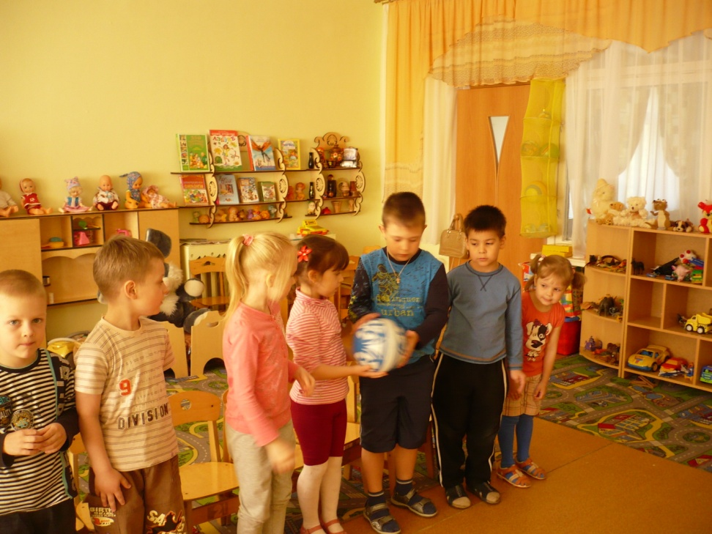
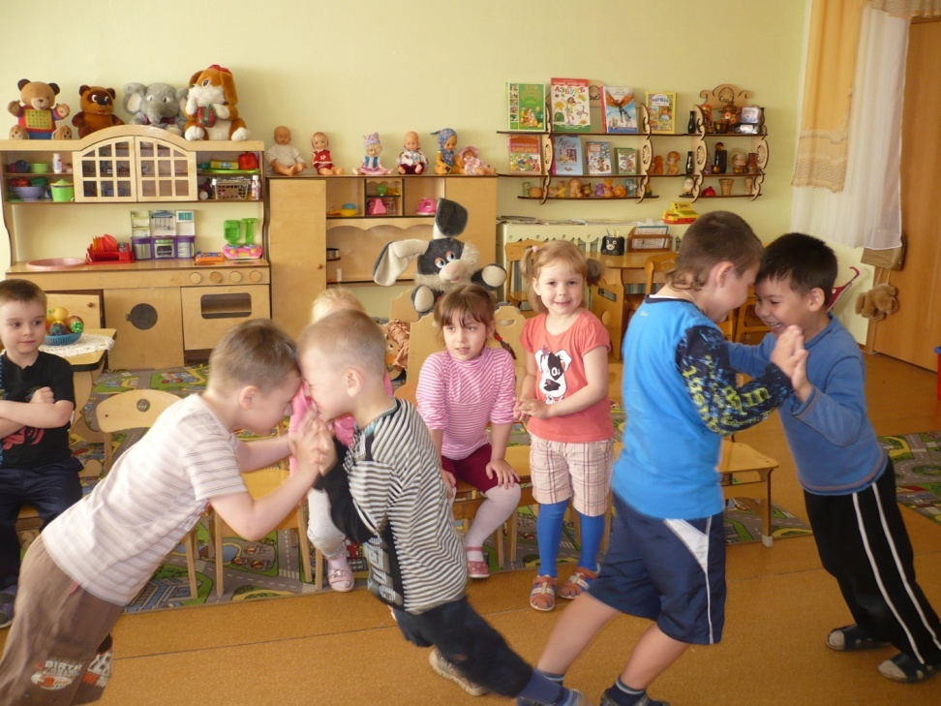
Игры, с помощью которых ребенок мог бы выплеснуть свой гнев («Обзывалки», «Два барана», «Жужа», «Рубка дров», «Тух-тиби-дух»…)
Цель: снять вербальную агрессию, помочь детям выплеснуть гнев в приемлемой форме.
Цель: выплеснуть гнев, снять излишнее эмоциональное и мышечное напряжение направить энергию детей в нужное русло.

Slide 26
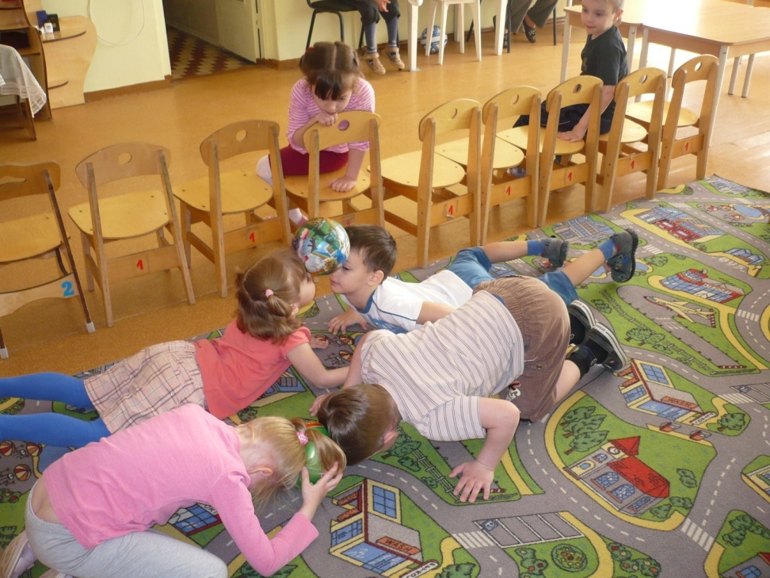
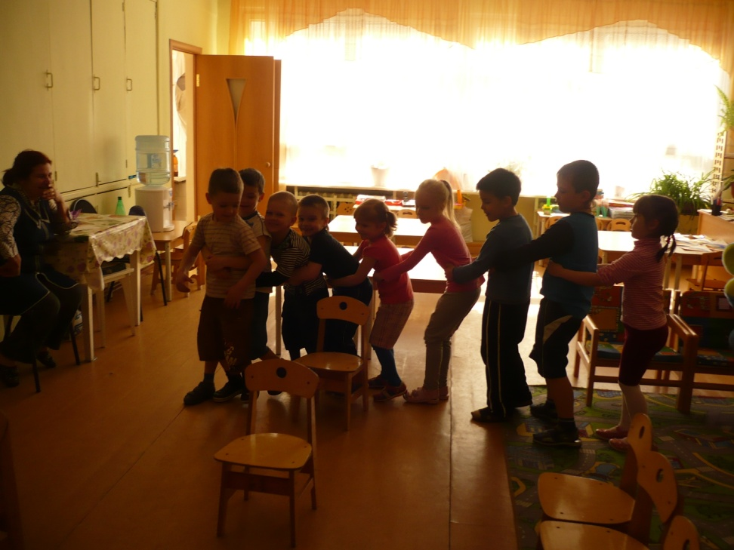
Игры, направленные на поиск способа выхода из сложной ситуации, эффективным способам общения («Головомяч», «Камушек в ботинке», «Попроси игрушки», «Сороконожка», «Дракон»…)
Цель: развивать навыки сотрудничества в парах и тройках, научить детей доверять друг другу.
Цель: научить детей взаимодействию со сверстниками, способствовать сплочению детского коллектива.

Slide 27
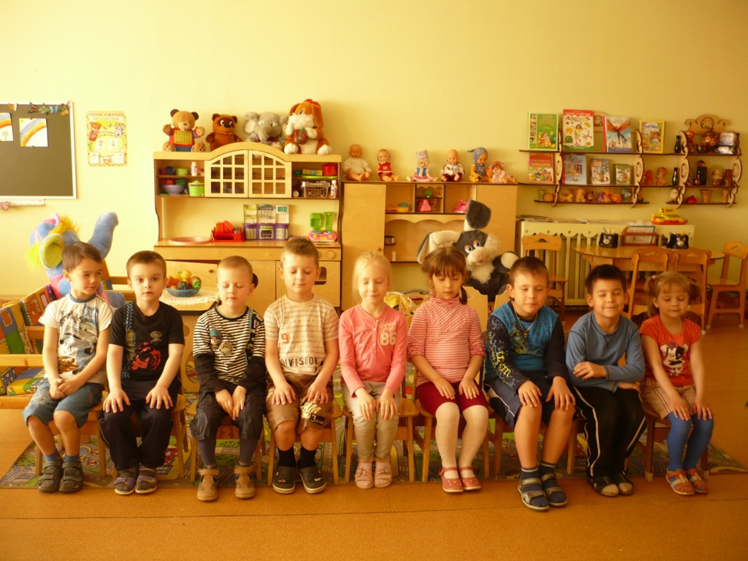
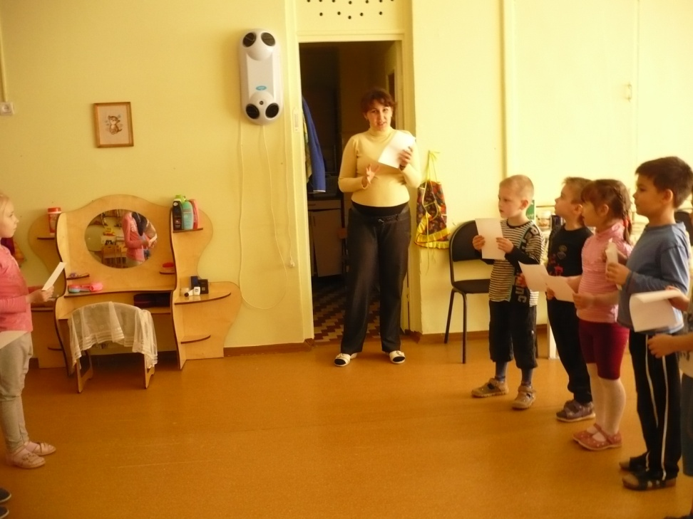
Игровые упражнения для снятия излишнего мышечного напряжения («Прогулка на теплоходе», «Прогулка в горах», «Летнее поле», «Горы», «Подъем на гору», «Бумажные мячики»…)
Инструкция: сядь удобно, выпрямись, закрыть глаза, Медленно сделайте глубокий вдох и выдох…
Цель: дать детям возможность вернуть бодрость и активность после того, как они чем-то долго занимались сидя, снизить беспокойство и напряжение, войти в новый жизненный ритм.

Slide 28
Контрольный эсперимент
Цель: определить эффективность подобранных и проведенных игровых упражнений в снижении агрессивного поведения детей старшего дошкольного возраста.
Методы диагностики:
Анкета для родителей (Лаврентьевой Г.П.Титаренко Т.М.
Проективная методика «Кактус» (автор М. Панфилова)
Наблюдение, проводимое воспитателем (методика диагностики агрессивного поведения детей, Лаврентьевой Г.П.)
Проективная методика “Рисунок несуществующего животного” (автор Колосова С.Л.)

Slide 29
Сравнение уровня результатов агрессивности детей-дошкольников по методике Лаврентьевой Г.П. и Титаренко Т.М.
Из сравнения диаграмм видно, что результаты детей, с которыми проводились коррекционные занятия, намного лучше.

Slide 30
Сравнение результатов уровня агрессивности детей – дошкольников по методике «Кактус» на этапах констатирующего и контрольного эксперимента.
Сравнение диаграмм показывает то, что проведение занятий с использованием методов игровой терапии показало свою эффективность.

Slide 31
Сравнение результатов уровня агрессивности детей – дошкольников по методике Лаврентьевой Г.П.
Результаты контрольного эксперимента показали, что проведенные нами игры и игровые упражнения оказались эффективными

Slide 32
Сравнение результатов уровня агрессивности старших дошкольников по 4 методикам
По результатам 4 методик на контрольном этапе эксперимента получены следующие данные: 5детей имеют слабый уровень агрессивности, 9 детей - средний, высокий и повышенный уровень агрессивности не выявлены.
Дети показавшие на констатирующем эксперименте повышенный и высокий уровень агрессивности на контрольном этапе показали средний уровень.

Slide 33
Заключение
На основании изучения теоретического материала и проведения экспериментальной работы мы пришли к следующим выводам:
Агрессивность – это способ поведения человека, через которое он выражает свое отношение к окружающим.
В ходе написания работы, была достигнута цель и подтверждена выдвинутая гипотеза: использование специально подобранного комплекса игр способствует снижению агрессивного поведения детей старшего дошкольного возраста.

Slide 34
Рекомендации воспитателям:
1. Не проявляйте грубости в присутствии детей.
2. Старайтесь поощрять миролюбивые поступки детей в присутствии группы. Объясняйте и совместно с детьми обсуждайте эти поступки.
3. Вовлекайте ребенка в общую игру, сначала на второстепенные роли.
4. Участвуйте в игре вместе с детьми.
5. В ходе игр по возможности избегайте нравоучений; не делите детей на плохих и хороших.
6. Препятствуйте появлению в группе игрушек по сюжетам «боевиков».
7. Организуйте общение между детьми без привлечения предметов.
8. Показывайте мультфильмы, организуйте их обсуждение, проигрывайте с детьми отдельные эпизоды.
9. Обеспечьте условия для выплеска агрессивных стремлений детей в социально приемлемой форме.
10. Совместно с детьми изготовляйте близким людям поделки на различные праздники.

Slide 35
Рекомендации родителям:
1. Первым делом выяснить причину агрессивного поведения.
2. Помнить, что ребёнок не может управлять своим поведением, поэтому словесные убеждения неэффективны.
3. Не запугивать ребёнка даже тогда, когда опасаетесь за его безопасность
4. Ежедневно играть с ребенком в игры или в «ролевые беседы».
5. Когда ребенок приходит из д/с интересуйтесь во что играли другие дети, побуждая его приглядываться к ним,пробовать играть в похожие игры дома.
6.Ограждать ребенка от просмотра мультфильмов агрессивного содержания.
7. Обсуждать с ребенком происходящее на экране, давать свои оценки.
8. Не проявляйте на глазах у ребенка повышенной эмоциональности.
9. Не применяйте в отношении ребенка слишком строгих мер, в том числе физические наказания, унижение его не глазах других людей и др.
10. Не показывайте ребенку унижение друг друга, конфликтные ситуации.
11. Проявляйте в отношении к ребенку теплые чувства, формируйте у него чувство защищенности.
12. Попытайтесь исключить ответную реакцию на агрессивное поведение ребенка.

Slide 36
Спасибо за внимание!

